Slide 1
Formation 5 mai et le 26 mai 2014
"Santé et qualité de vie au travail"
Accompagnement Individuel & Collectif
Gestion Relationnelle du Stress
Intelligence du stress pour soi et pour les autres

Slide 2
Déroulement de la formation – 9 h à 11 h
De la théorie...
1. Les 4 territoires cérébraux et prise de décisions
Qu'est-ce que le stress ? Son origine
2. L'intelligence du stress
Différents types de stress
Triangle pensées – émotions – comportements
Mécanisme du stress
3. Auto-évaluation du stress (cf. Questionnaire)
Les modes mentaux : les 6 dimensions
Les pensées "anti-intelligence"

Slide 3
Déroulement de la formation – 11 h à 13 h
A la pratique...
4. La gestion relationnelle du stress
Reconnaître, s'adapter et apaiser,
5. Positionnement grégaire
Hiérarchisation des rapports sociaux
Auto-évaluation (cf. questionnaire)
Gestion relationnelle du PG

Slide 4
1. Les 4 territoires cérébraux et prise de décisions
Approche neurocognitive et comportementale
➔ Faire les liens entre nos états internes et les zones de notre cerveau qui s'activent.
QU'EST-CE QUE LE STRESS ?
➔ Un indicateur dysfonctionnement : Le stress est au mental ce que la douleur et au physique.
Le bon stress n'existe pas :
Dès l'instant qu'il y a un stress ➔ il y a une incohérence quelque part.
Notes:
Approche neurocognitive et comportementale :
C'est une approche qui permet de comprendre la gestion des modes mentaux et de
mieux se connaître pour repérer nos états internes et quelle partie de notre cerveau s'active en fonction des situations.
Le cerveau humain est une agrégation de plusieurs territoires, ou systèmes, hétérogènes qui interagissent mais n'ont pas les mêmes modes de fonctionnement. Il arrive qu'ils entrent en conflit, surtout lorsqu'un individu traverse une situation nouvelle ou difficile pour lui. Dès lors, peur du changement, stress, démotivation, conflits, inefficacité, burn-out... Peuvent être interprétés comme autant de symptômes d'une difficulté de coordination de nos systèmes cérébraux.
QU'EST-CE QUE LE STRESS ?
Le stress est un déficit entre les moyens dont on dispose et le niveau d'exigence attendu pour faire face à une situation. Il est là pour nous protéger d'un danger et trouver l'énergie pour y répondre.
Cette incohérence interne est perçue par notre cerveau reptilien. Il interprète comme un danger et alerte la zone préfrontale du cerveau ou néocortex.
En fonction de nos aptitudes et de la situation nous avons le choix de gérer cette alerte soit avec :
La partie préfrontale du cerveau, pour une situation nouvelle ou complexe,
La partie néo limbique du cerveau, pour une situation connue.

Slide 5
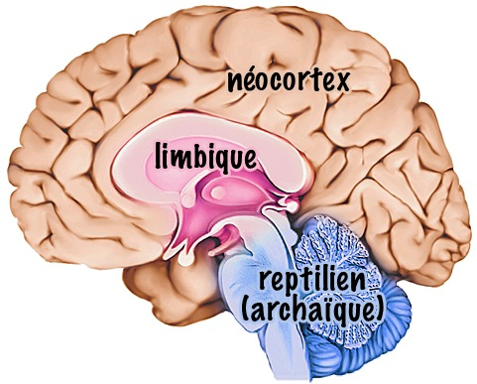
1. Les 4 territoires : modes de fonctionnement du cerveau
Cerveau logique
Territoires Néolimbiques :
Situations connues
Mémoires des apprentissages MMA
Plaisir/Déplaisir, Motivation,Emotions.
Territoires Préfrontaux
Situations connues ou complexes:
Analyse, Adaptation, Réflexion,
Innovation, Créativité,
Sentiments, Gestion des émotions.
Cerveau émotif
Territoires Paléolimbiques :
Positionnement social
Rapports de force.
Cerveau émotif
Et instinctif
Territoires Reptiliens :
Instinct de vie et de survie, Stress ou calme,
Peurs
Cerveau instinctif
Notes:
Les territoires de notre cerveau et leurs fonctions :
Le préfrontal ou néocortex : zone du cerveau compétente pour les apprentissages nouveaux, analyser, réfléchir, la créativité, l'intuition ; siège des perceptions sensorielles, traitement de la nouveauté et des situations complexes.
Le néo limbique : Vécu, mémorisation des apprentissages pour pouvoir passer en mode automatique, relation au plaisir et déplaisir, motivation, souvenir des expériences vécues, Siège des émotions.
Le paléo limbique : repère les rapports de forces et régit les relations sociales ; siège du positionnement grégaire, il assure la survie collective,
Le reptilien : régit notre instinct de survie par la perception des risques ; siège de notre survie individuelle (C-F-L-I)

Slide 6
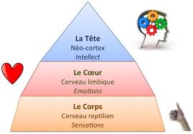
2. L'intelligence du stress
Notes:
Les territoires cérébraux :
Le cerveau mammalien constitué du système limbique (le siège de nos émotions),
Le néocortex (le siège de l'intellect),
Le cerveau reptilien ou cerveau primitif (le siège des instincts et des réflexes innés).
les cerveaux sont étroitement interconnectés, tout en ayant leur propre intelligence, mémoire, fonction motrice ou autres. Le tronc cérébral : Cette zone interne contrôle plusieurs fonctions vitales comme la respiration, le rythme cardiaque, la motricité... Il est le siège des comportements de survie, des comportements automatiques et invariables caractéristiques de l'espèce. Les vertébrés primitifs ne possèdent que cette structure, appelée "cerveau reptilien". Le système limbique : territoires néo limbique et paléo limbique Il est responsable du contrôle des émotions et des motivations. On retrouve cette partie du cerveau, étroitement liée au système olfactif, chez la plupart des mammifères, même les plus primitifs, comme les marsupiaux, les insectivores ou les rongeurs.
Appelé le cerveau Néo limbique et cerveau paléo limbique. Notre Néo limbique gère 4 milliards de bit d'informations par seconde comparativement au cortex qui en prend 12 000. Le néocortex ou "cerveau néo mammalien" : Il est développé essentiellement chez les mammifères les plus évolués comme les carnivores, les ongulés et les primates. Ce cortex a dû se plisser pour augmenter sa surface : les replis ainsi formés ou circonvolutions sont donc un signe d'évolution (cette surface mesure chez l'homme 1,6 m2). Le néocortex est le siège de la plupart de nos fonctions mentales, comme le langage par exemple. Grâce à sa partie frontale il est le cerveau de l'anticipation, du choix face à une stimulation du monde extérieur.

Slide 7
Les modes de fonctionnement du cerveau
Pensées irrationnelles
Pensées rationnelles
P
P
Stress
Calme
Angoisse
Inadaptés
Neutre
Adaptés
E
C
E
C

Slide 8
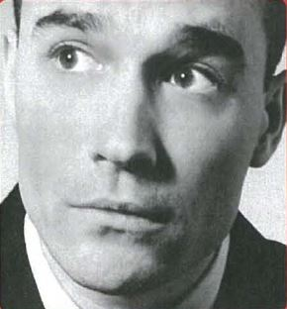
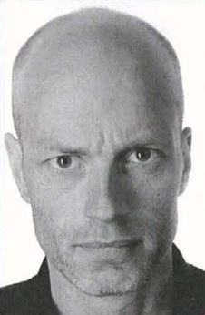
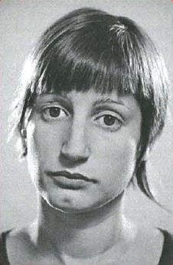
Différents types de stress
Les 4 états fonctionnels de l'instinct :
CALME
FUITE
LUTTE
INHIBITION
Notes:
Les 4 états fonctionnels de l'instinct :
L'état de calme et les 3 états d'urgence de stress : FUITE, LUTTE, INHIBITION
Nous devons apprendre à repérer les indices dans le triangle "pensées - émotions – comportements" pour prendre du recul et passer d’un état de stress à un état de calme.
Pour cela il faut repérer dans quel mode mental on se situe (territoire) pour changer d'étage consciemment (Métaphore de l'ascenseur)
Illustrer Fuite, Lutte, inhibition (Auto-diagnostic)

Slide 9
pensées – émotions – comportements
Repérons les indices ?? Pensées, Emotions, Comportements = Intelligence du stress
Confusion
Je ne sais plus par quel bout... Prendre les choses
P
Fuite
Peur d'être
contraint
Recul
E
C
Je me casse
Notes:
La Fuite est destinée à échapper au danger ou à l'agresseur soit en fuyant dans de grands espaces, soit en partant à la recherche d'une cachette ou d'un congénère (parent ou pair) capable d'offrir une protection. Il s'agit de courir et/ou de chercher une issue, ce qui justifie une attention dispersée (regard dit ... "fuyant").
Dès que le danger est détecté, les vieilles structures cérébrales qui gèrent le stress préparent l'organisme à détaler: accélération préventive du coeur et de la respiration pour augmenter l'oxygénation des tissus, vasodilatation pour assurer une meilleure irrigation sanguine des organes périphériques (muscles).
Subjectivement, la fuite insuffle un vécu de peur, un sentiment d'insécurité, d'oppression, destinés à donner l'envie, confuse mais efficace, que nous « ferions mieux d'être ailleurs dans les plus brefs délais» .
Le programme de Fuite échoue lorsque nous ne courons pas assez vite, si l'issue est barrée... ou lorsque nous sommes en situation sociale moderne où il est interdit de fuir. Nous passons alors à l'état de Lutte.

Slide 10
pensées – émotions – comportements
Repérons les indices ?? Pensées, Emotions, Comportements = Intelligence du stress
J'ai raison, j'ai
besoin qu'on le reconnaisse
P
Lutte
Agacement
Nervosité
Voix
forte
E
C
Je casse
Notes:
La lutte est destinée à se redresser contre l'agresseur, pour tenter de le dissuader de nous attaquer (et non pour l'attaquer). Il s'agit donc d'agressivité défensive. L'attention se concentre sur un endroit précis de l'espace, là où se trouve l'ennemi.
Le regard se focalise et fixe l'adversaire dans les yeux pour connaître son intention. Un certain ralentissement du coeur et de la respiration apparaît, car il s'agit moins de se préparer à un effort maximum qu'à une détente ciblée. La tension se déplace dans le cou et les mâchoires pour mordre, dans les bras pour griffer ou boxer.
Notre organisme libère de l'adrénaline et nous donne du "culot", autrement dit une tendance à nous surévaluer, de l'autosatisfaction ainsi que cette prétention symptomatique de l'état de Lutte. Dans la nature, il arrive qu'un prédateur recule devant plus faible que lui si la proie semble par trop impressionnante, vindicative, teigneuse, prête à tout pour "vendre chèrement sa peau".
Dans la Lutte, dissuader suffit, on ne court pas derrière l'ennemi s'il abandonne le combat ou même recule sans le tenter. Si on perd le combat ou si le rapport de force en notre défaveur semble trop dissuasif, on bascule dans l'inhibition de l'action.
En état de stress en Lutte, inutile de culpabiliser si l'on tient des propos qui dépassent notre pensée ou que l'on est cassant, orgueilleux, prétentieux, susceptible ... Ce n'est pas parce qu'on est orgueilleux qu'on est en lutte, c'est parce qu'on est en lutte qu'on est orgueilleux. Cela fait partie du programme de cet état, destiné à compenser le sentiment primitif de faiblesse, devant un ennemi évalué plus fort que nous. L'accepter, chez soi et chez les autres, comme étant une réaction incontrôlable est une condition nécessaire pour le gérer.

Slide 11
pensées – émotions – comportements
Repérons les indices ?? Pensées, Emotions, Comportements = Intelligence du stress
A quoi bon !
Je suis nul
Besoin de réconfort
P
Inhibition
Abattement
Résigné
Manque
tonus
E
C
Je suis cassé
Notes:
L'inhibition de l'Action sert à se soumettre devant l'adversaire, qui abandonnera peut être son attitude agressive face à notre capitulation. L'Inhibition de l'action sert aussi à s'immobiliser pour se fondre dans le paysage.
La respiration s'étouffe pour être totalement silencieuse. Le coeur ralentit, s'économise puisqu'il faut désormais "durer", pendant une "attente en tension" qui peut s'éterniser, jusqu'à ce que le prédateur parte. La vasoconstriction permet d'économiser la chaleur et l'énergie: les extrémités des membres refroidissent, se cyanosent, le teint devient blême. La digestion, très consommatrice en énergie, se bloque, entraînant une éventuelle apparition de spasmes.
L'inhibition de l'Action est associée à un intense sentiment d'infériorité qui génère un vécu de découragement, d'abattement, pour ne pas dire de déprime qui sous-tend la dépression s'il dure longtemps. Il est fait pour ! En général, en nous immobilisant, nous devenons « invisibles» pour le prédateur, qui va chercher ailleurs. En outre, un adversaire plus fort se contente souvent de notre rituel d' Inhibition, qui lui laisse la priorité pour assouvir ses désirs: consommation d'aliments, de relations sexuelles, expression de sa dominance, etc. Nous cessons d'être en rivalité avec lui: cela peut suffire à nous sauver la vie.
En état de stress d'Inhibition de l'action, inutile de culpabiliser si l'on ressent du découragement ou de l'auto-dévalorisation. Ce n'est ni volontaire, ni contrôlable: ne rien désirer, déprimer, c'est la façon animale de s'immobiliser !

Slide 12
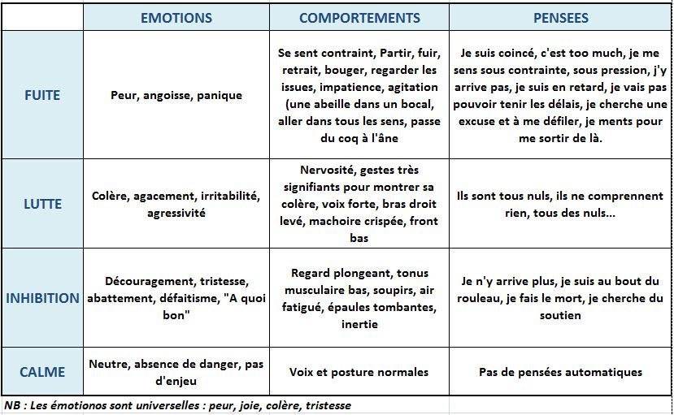
Emotions – Comportements - Pensées

Slide 13
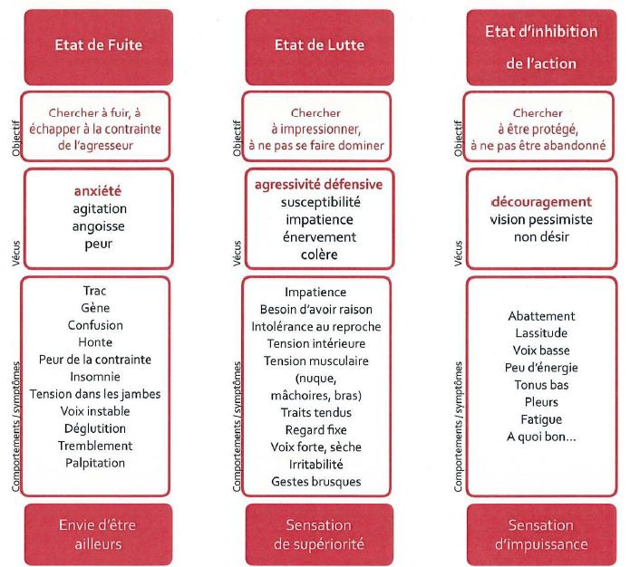
Stratégies / objectifs des différents stress
Notes:
PRENDRE LE STRESS POUR CE QU'IL EST
Si le stress peut perturber nos relations en nous faisant "tirer sur tout ce qui bouge", il n'est pas sans conséquence sur le plan biologique et médical et peut conduire à un certain nombre de pathologies. Pourtant, le stress est un précieux indicateur de refoulement du préfrontal, à prendre au sérieux et non au tragique puisqu'il est évitable... et qu'il peut être géré facilement, comme nous le verrons plus loin.

Slide 14
3. Auto-evaluation Diagnostiquer et gérer les différents états de stress
Reconnaître le ressenti de stress et quel type de stress
Identifier la source de stress : "Qu'est-ce qui est touché chez moi ?", "A quoi je réagis ?"
➔ Pourquoi le Mode Automatique prend la main ?
Passer en Mode Mental Préfrontal
Notes:
La gestion relationnelle du stress :
Gérer le stress de ses interlocuteurs en GRS : C'est apprendre à décoder le fonctionnement du cerveau et des comportements pour faciliter les conditions nécessaires à l'engagement dans le travail sur le plan structurel, individuel et relationnel.
Dès l'instant qu'il y a un stress ➔ il y a une incohérence quelque part.
Cela se fait deux temps :
1. Identifier rapidement, dans le comportement de notre interlocuteur, l'état de stress sous-jacent.
a. En étant attentif aux signes physiologiques et micro comportementaux, toujours fiables et suffisants pour poser un premier diagnostic. Ces signes se révèlent en particulier lors des moments de contrariété (augmentation de l'état) ou entre deux phrases.
b. En repérant les signes macro-comportementaux ou cognitifs, moins fiables car davantage contrôlables par la volonté et potentiellement parasités par les comportements naturels ou habitudes de l'individu. Ils serviront à consolider le premier diagnostic.
2. Adopter des manières de faire et d'être adéquates pour éviter l'emballement émotionnel et aider l'autre à sortir des réactions épidermiques qui le gouvernent temporairement, afin de retrouver une situation de dialogue.
a. Eviter en priorité les attitudes aggravantes.
b. Adopter des attitudes positives (différentes pour chaque état de stress), mais avec modération, de manière à rester empathique, sans risquer d'être soupçonné de manipulation.

Slide 15
Les 6 dimensions des modes mentaux
Gestion des modes mentaux GMM :
Mode automatique MMA et mode préfrontal (adaptatif) MMP
La gestion des modes mentaux : c'est l'ensemble des techniques mises en œuvre pour changer de mode mental et donc d'état interne.
Comment je peux retrouver une zone de liberté
Notes:
Voir annexe sur : Comment reconnaître les deux modes mentaux ?
Le Mode Mental Préfrontal est le complément opérationnel du Mode Mental Automatique, et vice-versa. Six
dimensions de contenant* caractérisent leur mode de fonctionnement. Six dimensions en miroir, opposées et
complémentaires. De cette complémentarité pratique, dans la gestion du quotidien, nous pouvons tirer le meilleur parti pour améliorer notre savoir-être et nos réactions face aux situations, et autres éléments de contenu*, auxquelles nous sommes confrontés.

Slide 16
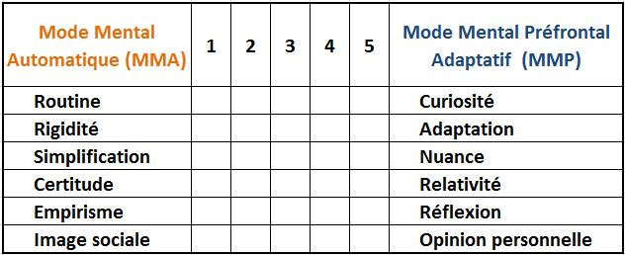
Les 6 dimensions
Notes:
Travailler les pensées alternatives (curiosité, adaptation, relativité)
Que puis-je penser d'autre ?
Si je me mettais à la place d'un autre / de l'autre ?
De quelles ressources personnelles ai-je besoin pour gérer cette situation ?

Slide 17
Solutions : exercices adéquats
Multiplications des points de vue
Pensées alternatives
La pyramide moyens/exigences
La multisensorialité
Méthodes semi-globales
Le pack aventure
Notes:
Le pack aventure :
Faire 2 colonnes : à gauche les valeurs (toujours), principes (auxquels je tiens, ce que j'apprécie) et à droit mes anti-valeurs (jamais) (ce que je déteste ou cherche à éviter)
Trouver une exception à la valeur et une exception à l'antivaleur en répondant aux questions suivantes :
1. Comment respecter................ (valeur) sans jamais passer par................ (anti-valeur) ?
2. Dans quels cas l'excès de...................(valeur) pose des problèmes ?
3. Dans quelles situations l'excès de la valeur risque-t-il de m'entraîner dans l'anti-valeur ? (ex : l'excès de tolérance risque-t-il de m'entraîner vers l'intolérance ?)
4. Que se passe-t-il si je refuse catégoriquement d'aborder mon anti-valeur ?

Slide 18
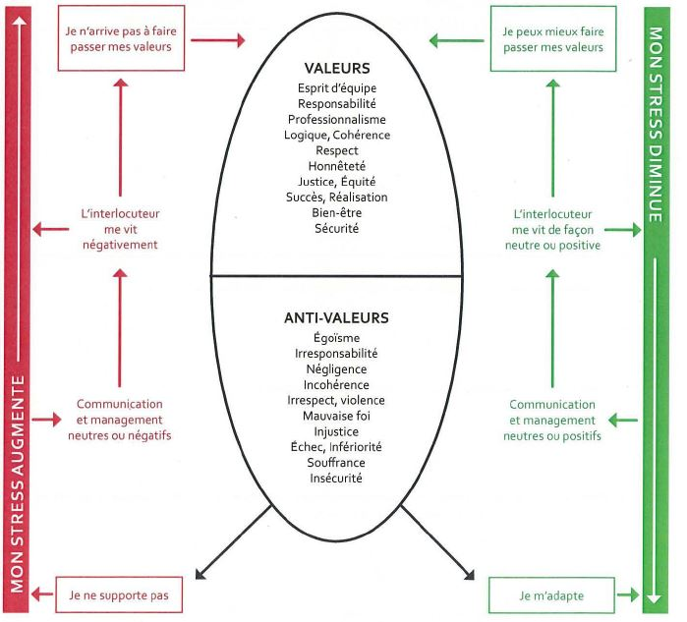
Valeurs / anti valeurs
Notes:
En règle générale, être confronté à une de ses antivaleurs entraîne l'individu à défendre, en parole ou en action, la valeur correspondante. S'il ne supporte pas d'être mis en présence de cette antivaleur, la réaction est proportionnelle à l'intensité de cette dernière. Défendre et faire passer la valeur correspondante devient difficile. En d'autres termes, la présence d'une personnalité secondaire empêche l'individu d'accéder à ses personnalités primaires. Des exercices de GMM appropriés contribuent à faciliter le processus résumé par le schéma ci-dessous.

Slide 19
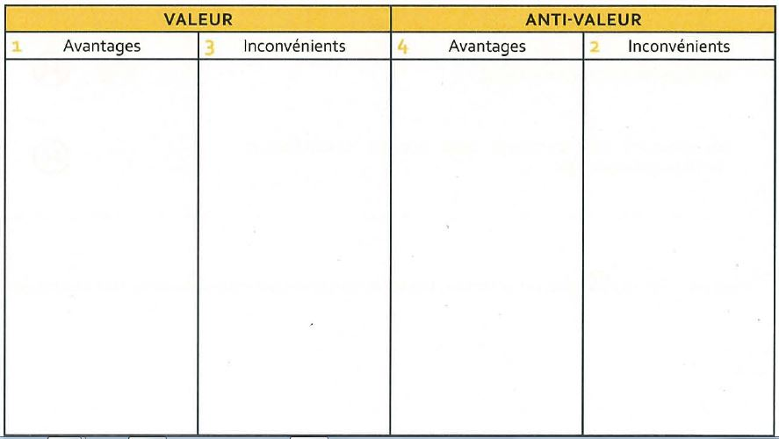
Le pack aventure
Notes:
1. IDENTIFIEZ UNE DE vos ANTIVALEURS, l'égoïsme, par exemple.
2. SITUEZ-VOUS SUR L'ECHELLE D'EVALUATION DES MODES MENTAUX® EN INDIQUANT, D'UNE CROIX (X), VOTRE RESSENTI,
EN GÉNÉRAL ET POUR CHACUNE DES DIMENSIONS DES MODES MENTAUX.
3. REMPLISSEZ LE TABLEAU SUIVANT, DANS L'ORDRE INDIQUÉ PAR LES CHIFFRES, EN VOUS POSANT LES QUESTIONS SUIVANTES:
Quels sont les avantages de l'altruisme (avantages de la valeur) ? (1)
Quels sont les inconvénients de l'égoïsme (désavantages de l'antivaleur) ? (2)
Quels sont les inconvénients de l'altruisme (désavantages de la valeur) ? (3)
Quels sont les avantages de l'égoïsme (avantages de l'anti valeur) ? (4)
Quelles sont les limites à ma valeur ?
Qu'est-ce que me coûte ma valeur d'être toujours ....?
Quels sont les désavantages de chaque avantage ?
J'imagine un moment, dans un monde imaginaire, où ma valeur est présente tout le temps ? Qu'est-ce queje ressens ?
Comment je me sens par rapport à mon antivaleur suite à l'exercice ?
Et si demain je suis confrontée à mon antivaleur, comment cela se passera-t-il ?
REMARQUE: Prenez le temps de bien explorer ces avantages et inconvénients de manière à en trouver au moins 5 à 7 par case du tableau. Les premières idées, celles qui fusent, ont généralement un caractère assez automatique : ce n'est que lorsque vous avez épuisé ces idées que vous faites appel aux territoires préfrontaux de votre cerveau.

Slide 20
Pyramide Moyens / exigences
Solution organisationnelle
Exigences
Exigences
Moyens
Moyens
Notes:
Exemple : Bombarder son cerveau de positif (sophro présence immédiate du positif SPI) + sophro sensorialité
Pyramide :
Définir mon exigence
Lister les moyens dont je dispose, que je me donne, qui me viennent spontanément à l'esprit,
Elargir la liste de moyens, objectifs et subjectifs, même les plus décalés, les plus incongrus,
Etablir une nouvelle liste de moyens et la comparer à la première liste.

Slide 21
4. La gestion relationnelle du stress
Gérer le stress de ses interlocuteurs en GRS :
C'est apprendre à apaiser l'autre
En 2 temps :
Observer
S'adapter
Notes:
La gestion relationnelle du stress :
Gérer le stress de ses interlocuteurs en GRS : C'est apprendre à décoder le fonctionnement du cerveau et des comportements pour faciliter les conditions nécessaires à l'engagement dans le travail sur le plan structurel, individuel et relationnel.
Dès l'instant qu'il y a un stress ➔ il y a une incohérence quelque part.
Cela se fait deux temps :
1. Identifier rapidement, dans le comportement de notre interlocuteur, l'état de stress sous-jacent.
a. En étant attentif aux signes physiologiques et micro comportementaux, toujours fiables et suffisants pour poser un premier diagnostic. Ces signes se révèlent en particulier lors des moments de contrariété (augmentation de l'état) ou entre deux phrases.
b. En repérant les signes macro-comportementaux ou cognitifs, moins fiables car davantage contrôlables par la volonté et potentiellement parasités par les comportements naturels ou habitudes de l'individu. Ils serviront à consolider le premier diagnostic.
2. Adopter des manières de faire et d'être adéquates pour éviter l'emballement émotionnel et aider l'autre à sortir des réactions épidermiques qui le gouvernent temporairement, afin de retrouver une situation de dialogue.
a. Eviter en priorité les attitudes aggravantes.
b. Adopter des attitudes positives (différentes pour chaque état de stress), mais avec modération, de manière à rester empathique, sans risquer d'être soupçonné de manipulation.

Slide 22
Comment apaiser l'état de fuite
Attitudes aggravantes à éviter
Attitudes positives à adopter (avec modération)
Contraindre
Forcer à s'engager (opinion, dêcision, action) par des questions fermées
Se faire le porte·parole de LA réalité
Juger, moraliser
Couper la parole
Agresser
Crier, menacer, sanctionner
Se positionner en co-équipier ou en complice, qui aide l'interlocuteur à ...
Organiser ses pensées, les exprimer
Percevoir les enjeux
Chercher des solutions (poser des questions ouvertes) en :
- reformulant ses réponses
- étant convivial et participatif
Notes:
Etat de fuite :
Objectif instinctif: échapper à la contrainte
SIGNES OBSERVABLES ET FIABLES
Signes physiologiques :
Rougissement (de honte)
Déglutitions
Sueurs émotives
Respiration rapide
Signes micro-comportementaux
Regard fuyant, en ligne brisée
Sourire flou, de conciliation
SIGNES OBSERVABLES PLUS OU MOINS CONTROLABLES
Signes macro-comportementaux
Agitation des extrémités (tête, membres)
Voix instable
Signes cognitifs (vécu interne que J'on peut deviner dans les attitudes)
Anxiété, crainte de l'agression
Peur de la contrainte
Recherche de conciliation
Difficulté à organiser pensées et actions, confusion.

Slide 23
Comment apaiser l'état de lutte
Attitudes aggravantes à éviter
Attitudes positives à adopter (avec modération)
Remettre en question les capacités d'intelligence et d'action
Faire des reproches
Interrompre, mentir, menacer, être injuste, consoler, nier, infantiliser ...
Ordonner ("Calmez-vous! Ne vous énervez pas! ")
Agacer
Etre imprécis, hésitant, Paraître désorganisé, lent
Prendre en considération et reconnaître l'autre en étant juste et direct
Ecouter calmement
Faire des compliments, reconnaître les capacités d'intelligence (savoir réfléchir) et d'action (savoir agir).
Etre exact, juste
Partager les responsabilités des erreurs s'il y en a
Etre simple, direct, logique, concret, factuel
Prendre en considération
Faire des propositions, agir
Notes:
Etat de lutte :
Objectif instinctif : gagner
SIGNES OBSERVABLES ET FIABLES
Signes physiologiques
Visage parfois empourpré (de colère)
Signes micro-comportementaux
Regard fixe et frontal
Tension musculaire des mâchoires, du cou, des épaules
SIGNES OBSERVABLES PLUS OU MOINS CONTROLABLES
La lutte
Signes macro-comportementaux
• Voix forte et assurée
Gestes précis et signifiants
Signes cognitifs (vécu interne que l'on peut deviner dans les attitudes)
Sensation de supériorité
Besoin d'être reconnu pour des qualités d'action et/ou de réflexion
Besoin d'avoir raison, susceptibilité
Intolérance à la contradiction, au reproche
Impatience
Esprit concret, direct, précis
Souci (partisan) de justice

Slide 24
Comment faire face a l'état d'inhibition de l'action
Attitudes aggravantes à éviter
Attitudes positives à adopter (avec modération)
Abandonner
Forcer à l'action autonome
Nier l'état
Secouer, juger, punir le découragement
Inciter à la volonté, au courage
Complimenter sur les capacités d'intelligence et d'action
Etre empathique, à l'écoute
Consoler, soutenir, protéger
Complimenter sur les capacités humaines (savoir être, capacités relationnelles, etc.)
Trouver des projets à la portée de la personne, qu'elle réalisera pas à pas
Notes:
INHIBITION
Objectif instinctif: rechercher de la protection
SIGNES OBSERVABLES ET FIABLES
Signes physiologiques
Teint pâle
Lèvres grises ou violacées
• Oppression thoracique
Sensation de fatigue
Sensibilité à la douleur, aux spasmes
Signes micro-comportementaux
Regard bas, dos arrondi
• Visage mou, traits tombants
Voix basse et inaudible en fin de phrase
Soupirs
SIGNES OBSERVABLES PLUS OU MOINS CONTROLABLES
Signes cognitifs (vécu interne que l'on peut deviner dans les attitudes)
Sensation d'infériorité, auto-dévalorisation
Besoin de reconnaissance affective
• Recherche de protection, de soutien
Soumission spontanée à l'autorité
Diminution des désirs et des plaisirs

Slide 25
5. Positionnement grégaire
Le comportement Positionnement Grégaire est :
Archaïque, donc "animal"
Instinctif , donc inconscient
Autorégulé, donc instable et peu modifiable
Notes:
L'objectif de la gestion du comportement grégaire n'est pas de faire bouger l'autre de sa position, mais bien de la gérer.
Il s'agit d'être respectueux de l'état du sujet et conscient qu'on ne va pas pouvoir l'en sortir. Il va devoir en sortir
seul. On peut l'y aider certes, mais à condition de ne pas chercher de résultat et de ne pas vouloir faire à sa place.
On ne suggère ni ne conseille rien, on n'affirme rien, on questionne de manière neutre, pour amener le sujet à (peut-
être) y réfléchir. Il faut accepter de ne pas y arriver: le sujet est adulte et le PG tenace, rien ne sert de se presser.
Les comportements grégaires sont des systèmes autorégulés : plus on cherche à les tirer, plus ils réagissent.
Qu'elle que soit l'attitude adoptée, répondre en se positionnant dans le système grégaire renforce le système et le positionnement du sujet. Qu'on alimente le comportement en allant dans le même sens ou qu'on s'y oppose,
le résultat est le même: ça ne marche pas!
Comme le sujet ne se trouve pas à un niveau comportemental rationnel sur lequel il peut prendre facilement du recul, les actes ou attitudes seront plus efficaces que les mots.
Il s'agit d'être le plus neutre et détaché possible dans la forme, tout en restant impliqué et attentif sur le fond.
De cette manière, il est possible de créer de la métapsychologie, du lien et de la communication intelligente.
On peut alors poser des questions du type:
"La prochaine fois que cela se passe, on fait comment?"
"Veux-tu que nous parlions de ce qui t'est arrivé tout à l'heure?"

Slide 26
5. Positionnement grégaire
Dominant
Peur de perdre sa place
Dit NON
nourrisson
Méfiance
Assertivité
Confiance
Marginalité
Peur des autres
Intégration
Peur que le groupe explose
Dit NON
Dit OUI
L'animal qui nous habite !
Soumis
Peur de ne pas être aimé
Ne sait pas dire NON
Notes:
DETECTER LES INTERACTIONS SOCIALES
Comment prendre sa place au sein du groupe ?
Les vécus du positionnement grégaire sont des stéréotypes instinctifs, génétiquement programmés donc invariants, incapables d'apprentissages.
Structure sociale :
Les 4 positionnements grégaires sont la dominance, la soumission, la marginalité, l’axialité.
Nous devons donc apprendre quel positionnement grégaire nous régit de manière spontanée pour comprendre nos réactions immédiates souvent très différentes de celles que nous souhaiterions ou qui sont attendues par le milieu.

Slide 27
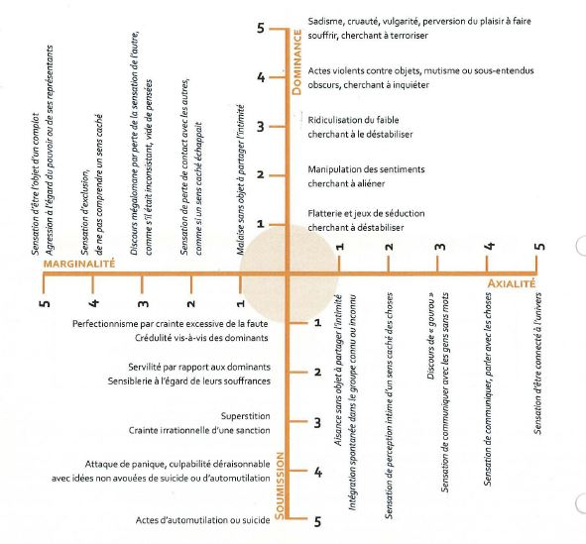
Hiérarchie des rapports sociaux
Notes:
DETECTER LES INTERACTIONS SOCIALES.
Structure sociale :
Où sont les IRP ? Ou quel jeu jouent-ils et à quoi cela ressemble ?
Donner des exemples, demander des exemples.

Slide 28
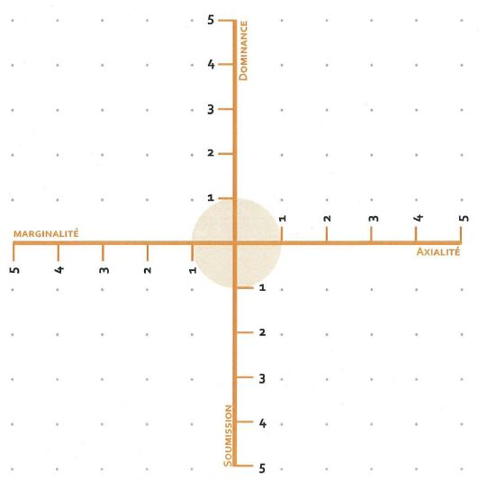
Auto-évaluation

Slide 29
5. Gestion relationnelle : Comment s'en sortir ?
Rester neutre, se détacher du contenu et gérer l'état
Ne pas entrer dans le jeu des rapports de force
L'ATTITUDE vaut mille mots
A PROSCRIRE :
Aller dans le même sens
S'opposer au sujet
Notes:
À NE PAS FAIRE
Attention : PG = comportement archaïque "animal"
Devenir "paléo" soi-même et prendre la position opposée à celle de votre interlocuteur ou rivaliser avec son positionnement et les comportements associés.
• Etre impressionné par le comportement PG de son interlocuteur.
Récompenser ce comportement, même par un laisser-faire.
Regarder l'autre longuement droit dans ses yeux, fuir son regard, abaisser le regard.
Attention: PG = comportement instinctif (inconscient)
Discuter sur les contenus du PG (les réseaux cérébraux qui sous-tendent la rationalité sont difficilement accessibles au sujet sous l'emprise de son PG).
Essayer de convaincre l'autre que vous avez raison et lui tort, correspond à jeter de l'huile sur le feu.
Attention : système PG autorégulé (effet rebond)
• Se faire des illusions quand le sujet bascule "subitement" vers le pôle opposé : l'instabilité est toujours là, et un rebond vers le positionnement d'origine toujours possible.

Slide 30
5. Gestion relationnelle
Le positionnement grégaire comme évitement est très résistant au changement :
Les dominants : évitent leurs tendances latentes à la soumission
Les soumis : évitent leur potentiel de dominance
Les marginaux : évitent l'axialité
Les axiaux : évitent la marginalité
Notes:
À FAIRE
Le comportement PG est archaïque,
donc "animal"
Se détendre, ne pas fixer le regard de l'autre, prendre le temps de respirer, etc. Les territoires paléo limbiques réagissent principalement aux attitudes
et communications non-verbales de l'autre.
• Rester le plus neutre et objectif possible, garder son sang-froid, et communiquer "technique" sur des limites à fixer (desquelles vous n'êtes pas responsable).
Le comportement PG est instinctif, donc inconscient
Prendre les comportements grégaires pour ce qu'ils sont, sans les juger ➔ relativiser (Faire de la GMM...)
- en acceptant la réalité (tout en restant ferme sur des limites objectives)
- en gardant ou reprenant du recul
- en restant curieux quant aux signes d'apaisement
- en relativisant (cette personne n'est pas toujours comme cela)
- en cherchant les facteurs immédiats qui ont déclenché ou aggravé les comportements PG
- en prenant le risque que votre interlocuteur ne soit pas content de votre calme.
Le système PG est autorégulé (effet rebond)
Renforcer subtilement (surtout pas trop ouvertement, ce qui pourrait provoquer une réaction paradoxale) les comportements plus adaptés et apaisés, en faisant preuve de "bienveillance neutre"

Slide 31
Comment faire face a un dominant
A ne pas faire
A faire
Entrer dans le rapport de force en critiquant ou en voulant dominer
Ne pas se laisser séduire ou impressionner
Se soumettre
Réagir en stress de lutte
Défier
Couper la parole
Rester neutre
Faire appel à des stimulants comme la réflexion (territoires préfrontaux), les valeurs (territoires néo limbiques), la personnalité
Adopter une attitude directe, sans violence
Etre factuel et ferme, poli et affirmé
En dire le moins possible.
Notes:
Face à un individu dominant, donc affirmé, il ne faut pas chercher à s'affirmer ..
sans toutefois s'effacer pour autant.
Le "simple" fait de rester dans une attitude neutre, posée, ouverte, non naïve et non craintive désamorce déjà considérablement le positionnement grégaire dominant.

Slide 32
Comment faire face à un marginal
A ne pas faire
A faire
Ne pas être intrusif Forcer à l'action autonome
Tenter de convaincre
Surveiller ou séduire
Ne pas être dans "tous ensemble"
Montrer trop d'avantages à une situation "c'est suspect"
Faire du prosélytisme
Le prendre au sérieux
Attitude légèrement incrédule ou dubitative
Questionner
Notes:
Le paranoïaque, stade extrême de la marginalité, admet qu'on ait un point de vue différent du sien, à condition de ne pas être intrusif (en tentant de le convaincre de quelque chose, de le surveiller ou même de le séduire, par exemple). Le fait de prendre son discours au sérieux suffit. Il s'agit d'adopter une attitude légèrement incrédule et dubitative : on n'approuve pas et on ne discrédite pas. Au moyen de questions, on le fait passer à un "étage cérébral" supérieur, sans jamais s'opposer à lui ni le contrarier.

Slide 33
Comment faire face à un soumis
A ne pas faire
A faire
Dominer
Dédramatiser ou dramatiser "le pauvre"
Chercher à convaincre le sujet qu'il a tort
Encourager "Mais si, tu en es capable!"
Infantiliser.
Reconnaître le ressenti: considérer la difficulté de l'état plus que le problème lui-même
Rester factuel
Ne pas émettre de jugement
Faire changer de mode mental, au moyen d'une trame de questions comme :
1."Tu n'as pas l'air bien, que t'arrive -t-il?"
2. "Ah bon, qu'est ce qui se passe?"
3. "Qu'est ce qui te fait dire cela?"
4. "Je connais ce que tu vis, ça m'arrive aussi. Je comprends bien l'état dans lequel tu es."
5. "Je ne sais peut-être pas tout .. Est ce que tu pourrais m'expliquer?"
6. "Qu'en penses-tu?"
7. "Je comprends que ce que tu penses te pose des problèmes. Ce n'est pas simple à Résoudre"
Notes:
L'objectif consiste à ne pas pousser, ni exposer ou encore moins propulser une personnalité soumise, donc réservée ou effacée... sans pour autant la priver de responsabilités.
Tout ce qui amène réflexion, humour, et laisse la personne trouver et découvrir seule ce qui se passe, est à conseiller. L'idéal consiste à l'amener à constater qu'elle souffre d'un trouble.

Slide 34
Comment faire face à un axial
A ne pas faire
A faire
Renforcer les croyances spirituelles
Abonder dans son sens
Mettre de la distance physiquement grâce à une gestuelle adaptée
Le prendre au sérieux
Attitude légèrement incrédule ou dubitative
Etre factuel
Questionner
Notes:
Encourager le doute, la précision et la réflexion tout en décourageant les descriptions floues et solutions "limpides pour ceux qui savent".
Garder une certaine distance, désynchroniser ses mouvements et rythmes corporels (respiration, gestes, attitudes, ton de sa voix, débit de ses mots).

